Slide 1
질답형 게시판 초안 기획서
사원 이혜균

Slide 2
목차
요구사항
Database(ERD)
Database(기타 문제)
예상 디자인

Slide 3
요구사항
Question & Answer Board
계정 관리 기능은 불필요함.
Serverside Script 이용 금지.
Javascript 또는 Jquery 이용.
DB는 크롬에서 지원하는 Web DB이용(SQLite).
하루 결과물은 Github에 게시.
HTML, JS, Jquery, CSS 등 연구.
DB 내용이나 디자인은 중간 단계에서 변경 가능.

Slide 4
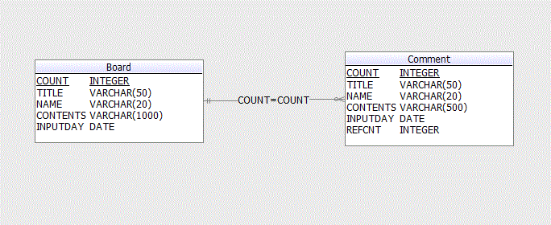
Database(ERD)
Board(게시판)
COUNT : 게시글 고유의 ID
TITLE : 제목
NAME : 글쓴이
CONTENTS : 내용
INPUTDAY : 최종 작성 날짜
Comment(댓글)
COUNT : 댓글 고유의 ID
TITLE : 댓글 제목
NAME : 댓글 글쓴이
CONTENTS : 댓글 내용
INPUTDAY : 최종 작성 날짜
REFCNT : Board의 COUNT 참조

Slide 5
Database(기타 문제)
SQLite의 특성 상 Foreign key 개념을 미지원.
따라서 DML중 SELECT와 DELETE는 한번에 load될 때 게시판과 댓글 DB가 같이 불려야 함.
INSERT & UPDATE는 게시판과 댓글을 따로 조작해도 무방함.

Slide 6
예상 디자인(최초 onLoad)
글 쓰기
제목
이름
게시 시간
내용
입력
Board List
No | 제목 | 이름 | 시간 | 내용 | 지우기 | 불러오기 | 댓글보기
1
TXT
TXT
TXT
TXT
최초 페이지 로드 시 DB Table에서 읽어와서 내용을 표기.

Slide 7
예상 디자인(수정)
글 쓰기
제목
이름
게시 시간
내용
수정
Board List
No | 제목 | 이름 | 시간 | 내용 | 지우기 | 불러오기 | 댓글보기
1
TXT
TXT
TXT
TXT
해당 글을 불러오면 글 쓰기에 해당 글이 보이게 되며 내용을 수정할 수 있음.

Slide 8
예상 디자인(댓글)
글 쓰기
제목
이름
게시 시간
내용
No | 제목 | 이름 | 시간 | 내용 | 지우기 | 불러오기
1
TXT
TXT
TXT
TXT
삭제
수정
수정
제목
이름
게시 시간
내용
Board List
No | 제목 | 이름 | 시간 | 내용 | 지우기 | 불러오기 | 댓글보기
1
TXT
TXT
TXT
TXT
입력
본 페이지의 댓글 보기 버튼을 누르면 댓글을 볼 수 있는
창이 나타나며 입력 버튼을 통해 댓글을 입력 함.
수정이나 삭제 역시 버튼을 이용.

